Slide 1
Amstelhaege
Beleidstavaza 16-11-2018
Corné Heijnen, Coen Mol en Eveline Tiekink
Lekker Oké

Slide 2
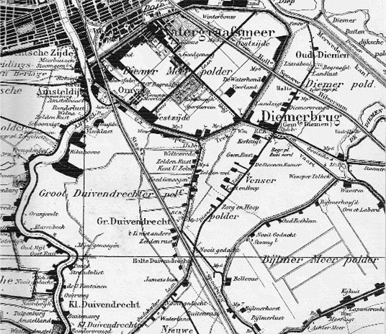
Inhoud
Inleiding
Theorie
Doelen van week 2 en 3
Doelen voor week 4
Random “Algoritme”
Slot

Slide 3

Inleiding
Nieuwe woonwijk
20-huizenvariant
Probleemdefinitie
Opdracht

Slide 4
Theorie
Lower Bound: €7.215.000
Minimale vrijstand
Upper Bound: €16.029.000
Alle vrijstand maximaal gebruiken voor maisons
Toestandsruimte (Constraint Relaxation)
Minimale vrijstand niet in acht genomen
Geen water
Grid vorming
2.57 * 10⁸⁷
Constraint optimization

Slide 5
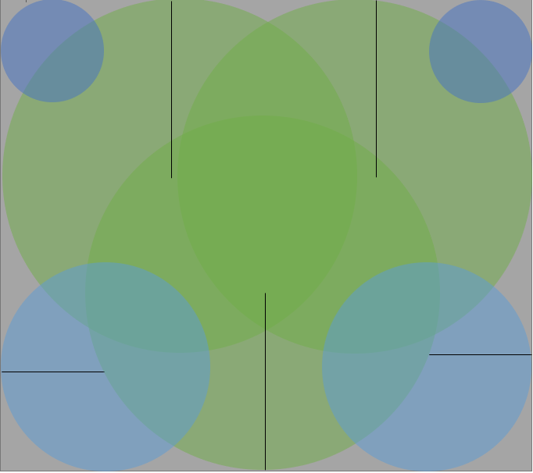
Greedy “Algoritme”
Maximale vrijstand voor maisons (44 m)
Maximale vrijstand voor bungalows
Eengezinswoningen verwaarloosbare vrijstand
ca. € 12.566.520
Ogen en haken

Slide 6
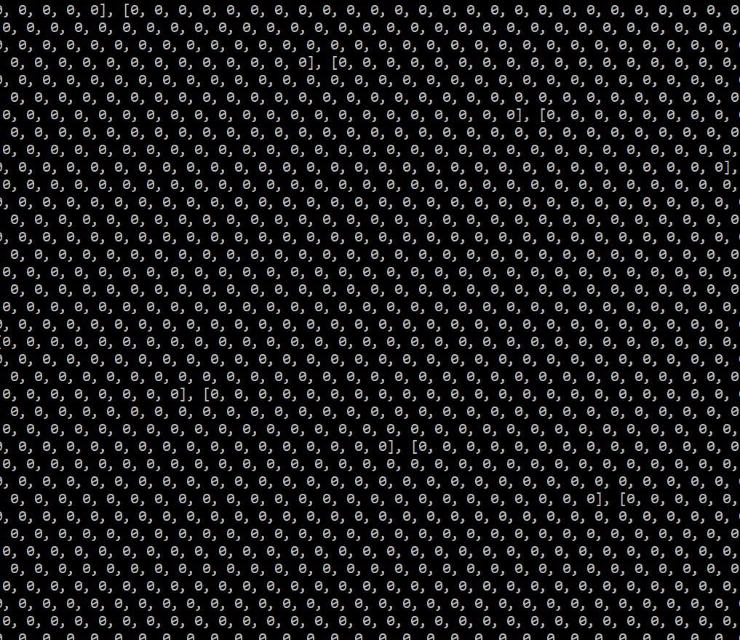
Doelen van week 2 en 3
Random “Algoritme”
Controlefuncties
Uitrekenen van score
Bokeh Library
Lijst maken van de plattegrond
Water plaatsen
Huizen plaatsen

Slide 7
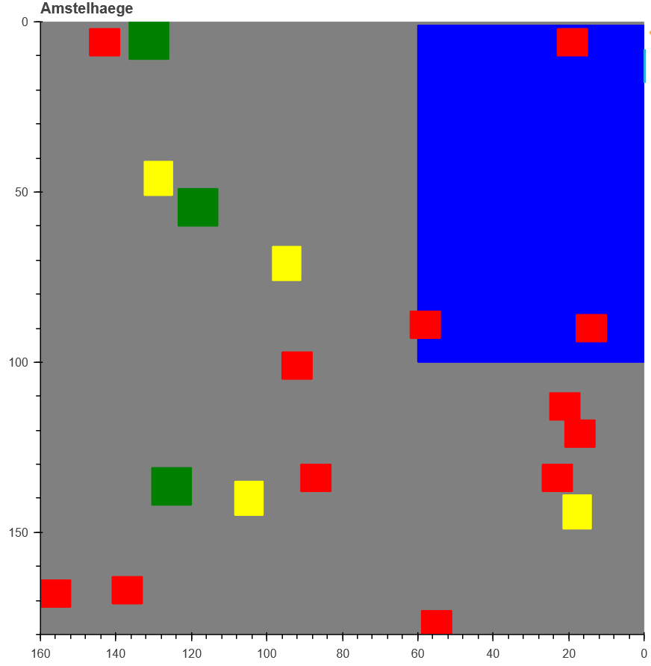
Doelen van week 2 en 3

Slide 8
Doelen van week 2 en 3
1200 “juiste” uitkomsten
€ 15.438.992.71
15438992.707992705
[{'y': 93, 'x': 67}, {'y': 120, 'x': 29}, {'y': 39, 'x': 69}, {'y': 37, 'x': 111}, {'y': 41, 'x': 94}, {'y': 78, 'x': 80}, {'y': 139, 'x': 103}, {'y': 20, 'x': 31}, {'y': 116, 'x': 66}, {'y': 43, 'x': 15}, {'y': 147, 'x': 114}, {'y': 91, 'x': 67}, {'y': 74, 'x': 104}, {'y': 59, 'x': 21}, {'y': 122, 'x': 116}, {'y': 50, 'x': 0}, {'y': 119, 'x': 132}, {'y': 55, 'x': 117}, {'y': 155, 'x': 71}, {'y': 63, 'x': 68}]
[76, 38.53894134508627, 43.04648650006177, 39.11521443121589, 10.307764064044152, 11.180339887498949, 31, 30, 20.303940504246953, 22.47220505424423, 12.971121771072847, 5.5901699437494745, 24.82438317461282, 17.08800749063506, 16.224980739587952, 8, 16.278820596099706, 17.029386365926403, 17, 8.06225774829855]

Slide 9
Doelen voor week 4
Waterfunctie
Greedy Algoritme implementeren
Algoritme → controlefunctie → scorefunctie → visualisatie

Slide 10
Slot
20-huizenvariant
Lower Bound
Upper Bound
Grid gemaakt met huizen en water
Doelstelling

Slide 11

Bedankt!
Corné Heijnen, Coen Mol en Eveline Tiekink
Lekker Oké
Notes:
Kerstmuziek!!!!!!!!!!!!!!!!!!!!!!!!

